Slide 1
第26课
教育文化事业的发展

Slide 2
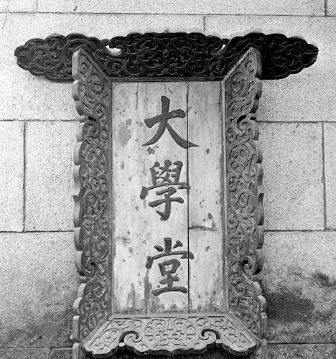
图片中展示的是1898年戊戌变法期间创办的京师大学堂的牌匾。京师大学堂是中国近代最早的大学，是当时全国最高的学府，也是当时全国的最高教育行政机关。1912年，京师大学堂改名为北京大学。北京大学是“新文化运动”与“五四运动”的发祥地，也是多种政治思潮和社会理想在中国的最早传播地，享有极高的声誉和重要的地位。北京大学也是亚洲最重要的大学之一。

Slide 3
那么，京师大学堂的创办在中国教育史上有什么重要意义？这一时期的教育文化事业的发展情况又是怎样的？

Slide 4
一、教育、新闻出版业的发展
1.教育
鸦片战争以后，西方先进的科技文化大量涌入中国。有识之士逐渐认识到传统教育与科举制度的危害，于是提出了进行教育变革、废除科举制度的强烈要求。

Slide 5
这一时期出现过哪些新式学堂？
洋务运动时期，洋务派先后兴办了京师同文馆、福州船政学堂等一批新式学校。甲午战争后，清政府先后在天津创办北洋西学堂，在上海创办南洋公学。百日维新期间，清政府又决定创办京师大学堂。

Slide 6
你知道这一时期为什么要创办这么多的新式学堂吗？
为了培养洋务人才和维新人才 ，适应形势发展的需要。

Slide 7

同学们，你们知道清政府通过什么方式选拔人才吗？
科举考试。

Slide 8
清朝沿用明朝的教育制度，学校以四书五经为主要教材，国家通过科举考试选拔人才。这样培养的人才，越来越不适应近代中国的需要。于是一些较为开明的官员就提出了学习西方、改革教育的主张。

Slide 9

近代新式教育发展的主要表现有哪些？
1901年，清政府以科举流弊太多，决定从次年开始，废除八股文。1903年，又以科举阻碍学校发展，决定逐步废除科举制。1905年，清政府谕令一律停止科举考试，存在约1300年的科举制度至此寿终正寝。与此同时，清政府还通令兴办学堂，颁布各级学堂章程，统一全国学制。中国近代新式教育逐渐发展起来。

Slide 10
1905年，科举制度的废除，标志着存在了约1300年的科举制度终于退出了历史舞台，这意味着由封建王朝扶持的传统旧式教育体系的彻底崩溃，中国近代教育从此进入新的发展时期。

Slide 11
2.新闻出版业的发展
请同学们回顾一下，在维新变法、辛亥革命和新文化运动期间的一些著名报纸和杂志是什么？
《万国公报》《时务报》《民报》《新青年》等。

Slide 12
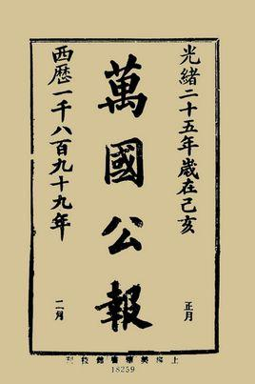
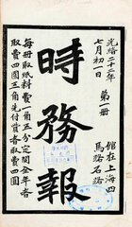
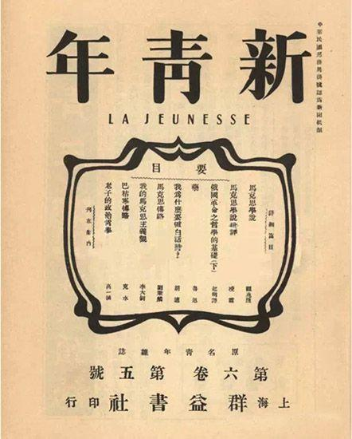
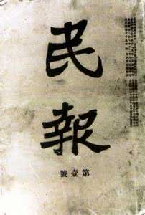

Slide 13
这些报纸的特点大都政治性非常强，时事性也强，主要是为了宣传资产阶级改良或革命而创办的。鸦片战争后，外国人在上海、香港等城市创办了外文报纸，主要是给外国人看的。后来，中文报纸也出现了，其中最著名的是什么呢？这一时期还有哪些影响比较大的报刊和杂志？

Slide 14
最著名的是1872年在上海创办的《申报》。天津的《大公报》、上海的《新闻报》和延安的《解放日报》，是民国时期的著名报纸。上海的《东方杂志》、陈独秀创办的《新青年》和邹韬奋主办的《生活》周刊，是民国时期影响较大的刊物。

Slide 15
《申报》是近代中国存在时间最长的中文报纸。原全称《申江新报》，自1872年创办到1949年停办，历时78年，出版时间之长，影响之广泛，是其他报纸难以企及的。因为《申报》见证、记录了晚清以来中国曲折复杂的发展历程，被人称为研究中国近现代史的“百科全书”。

Slide 16
这些新式报刊，报道各地发生的重大事件，分析国内外时局。它们报道及时，覆盖面广，深刻影响着人们的日常生活。报纸的出现，促进了出版业在中国的发展。
1897年在上海创办的商务印书馆，是近代中国人创办的第一个也是规模最大的文化出版机构。

Slide 17
同学们，你们知道我们现在使用的工具书中，有哪些是商务印书馆出版的吗？
有现代汉语词典、新华字典、辞海、新华成语词典、牛津高阶英语词典等。

Slide 18
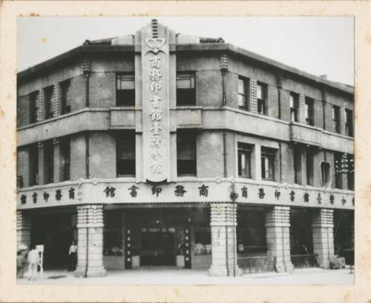

Slide 19
商务印书馆编辑出版多种中小学教科书、字典和大批文化学术著作，促进了文化事业的发展。此外，中华书局、开明书店、生活书店等，也是当时有影响的出版机构。中国共产党在解放区创办的新华书店，成为出版发行进步书刊的重要阵地。

Slide 20
二、文学艺术的成就
归纳这一时期文学艺术方面的代表人物及其成就。

Slide 21
类别 |  | 人物 | 代表作品
文学 |  | 鲁迅
 |  | 郭沫若
 |  | 茅盾
 |  | 曹禺
 |  | 巴金
 |  | 老舍
艺术 | 绘画 | 齐白石
 |  | 徐悲鸿
 | 音乐 | 聂耳
 |  | 冼星海

Slide 22
类别 |  | 人物 | 代表作品
文学 |  | 鲁迅
 |  | 郭沫若
 |  | 茅盾
 |  | 曹禺
 |  | 巴金
 |  | 老舍
艺术 | 绘画 | 齐白石
 |  | 徐悲鸿
 | 音乐 | 聂耳
 |  | 冼星海
《狂人日记》《阿Q正传》
《女神》
《子夜》
《雷雨》
《家》
《骆驼祥子》
《虾》
《愚公移山》
《义勇军进行曲》
《黄河大合唱》

Slide 23
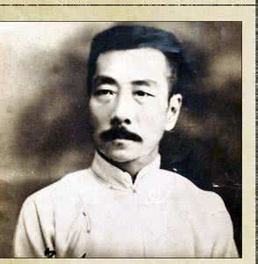
1.文学
鲁迅（1881—1936），原名周树人，中国近代反封建斗争中最彻底、影响最广泛的思想家。1902年赴日留学，原学医后弃医从文，代表作有《狂人日记》《孔乙己》

Slide 24
鲁迅在1918年5月发表的小说《狂人日记》，是《新青年》上第一篇白话文小说。他以特有的深刻性彻底揭露了封建礼教吃人的性质，发出了革命人道主义的“救救孩子”的呼声。他的中篇小说《阿Q正传》，描写的是农民阿Q的悲剧，把以奴性为实质的精神胜利法——“阿Q精神”当作一种国民性弱点加以暴露，以促其觉醒，是震动文坛的杰作。毛泽东赞誉:“鲁迅的骨头是最硬的，他没有丝毫的奴颜和媚骨，这是殖民地半殖民地人民最可宝贵的性格。”

Slide 25
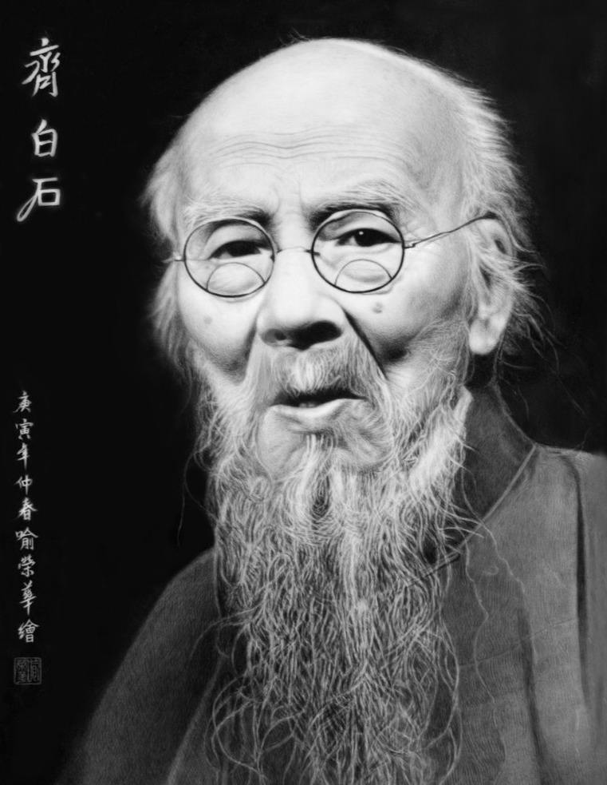
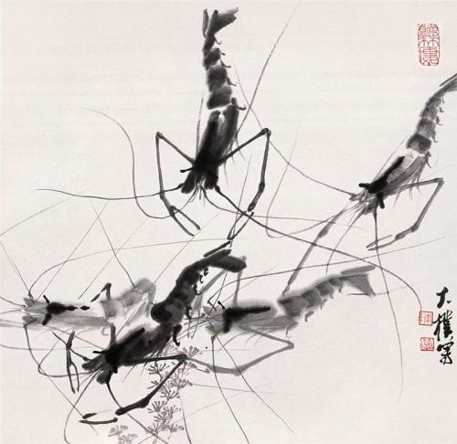
2.绘画

Slide 26
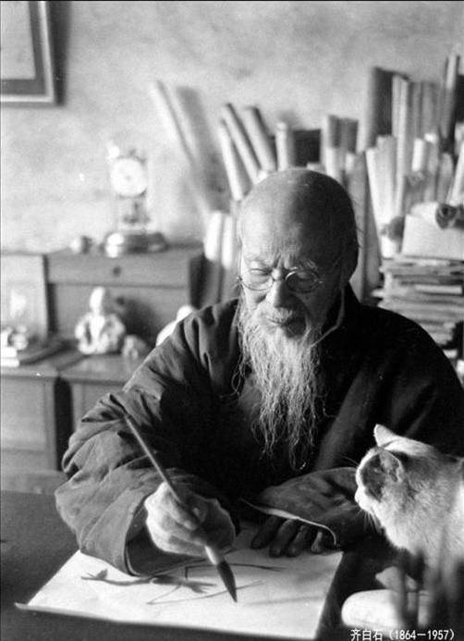
齐白石，祖籍安徽宿州砀山。生于湖南长沙府湘潭（今湖南湘潭）。是近现代中国绘画大师，世界文化名人。擅画花鸟、虫鱼、山水、人物，笔墨雄浑滋润，色彩浓艳明快，造型简练生动，意境淳厚朴实。所作鱼虾虫蟹，天趣横生。

Slide 27
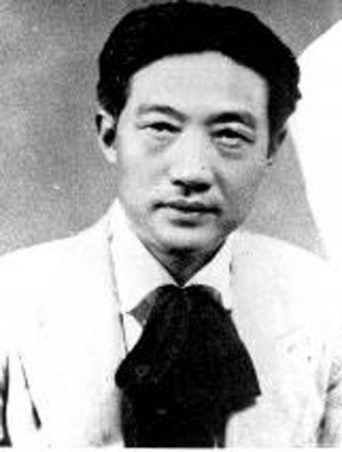
徐悲鸿（1895—1953），中国画家、美术教育家。少时即刻苦学画，后来留学法国。抗战时期屡以己作在国外义展义卖，并参加国内民主运动。擅油画、国画，尤精素描。作品简练明快，富有生气，融汇中西技法而自成面貌，尤以画马驰誉中外。代表作有《愚公移山》等。

Slide 28
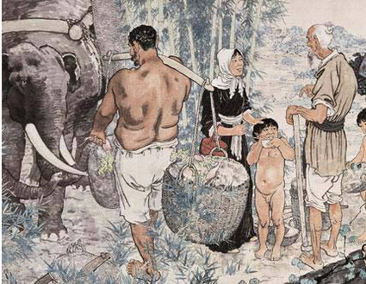
《愚公移山》（局部）
《愚公移山》是徐悲鸿巨幅国画，作于1940年，取材于《列子·汤问》愚公移山的故事。画面为开山凿石场面:愚公白发长须，拄锄而立；开山者，体魄健壮，挥锄掘石，以坚韧卓绝的精神跃然纸上。时值抗战艰苦年代，用以激励中国人民艰苦奋战的斗志和必胜的信念。

Slide 29
同学们，在艺术领域里，除了徐悲鸿用手中的画笔来完成历史赋予他们的重任外，还有音乐领域里的聂耳和冼星海，他们用歌声来激励人们的抗日斗志，勉励中国人民战胜困难，争取光明。

Slide 30
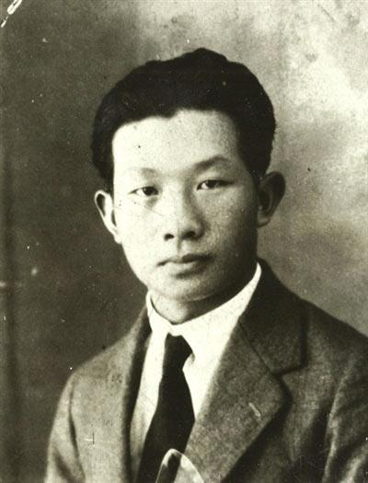
3.音乐
聂耳，1933年初加入中国共产党。中国新音乐的开路先锋和反法西斯的勇士。为电影《风云儿女》所作主题歌《义勇军进行曲》，反映了民族危亡时，万众一心，一往无前的爱国主义精神，激发了与日本侵略者血战到底的英勇气概。这首作品一经诞生，即在祖国大地上到处传唱，奏响了挽救民族危机的时代最强者。
人民音乐家聂耳
《义勇军进行曲》

Slide 31
《义勇军进行曲》，作于1935年春，田汉词，聂耳曲。原为电影《风云儿女》主题歌。1949年9月，中国人民政治协商会议作出决议，决定以《义勇军进行曲》为代国歌。1982年，第五届全国人民代表大会第五次会议正式定为国歌。

Slide 32
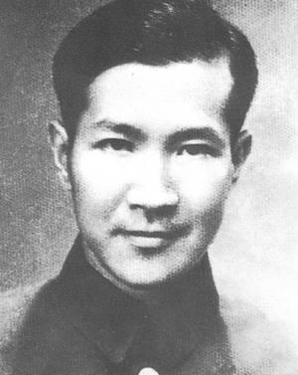
冼星海，原籍广东番禺，1935年从巴黎音乐学院毕业回国，后辗转来到陕北抗日根据地。1939年与光未然合作创作《黄河大合唱》。
为抗战发出怒吼！
为大众谱出呼声！
——周恩来

Slide 33
《黄河大合唱》是冼星海最重要的和影响最大的一部交响乐代表作。这部作品由诗人光未然作词，以黄河为背景，热情歌颂中华民族源远流长的光荣历史和中国人民坚强不屈的斗争精神，痛诉侵略者的残暴和人民遭受的深重灾难，广阔地展现了抗日战争的壮丽图景，并向全中国全世界发出了民族解放的战斗警号，从而塑造起中华民族巨人般的英雄形象。

Slide 34
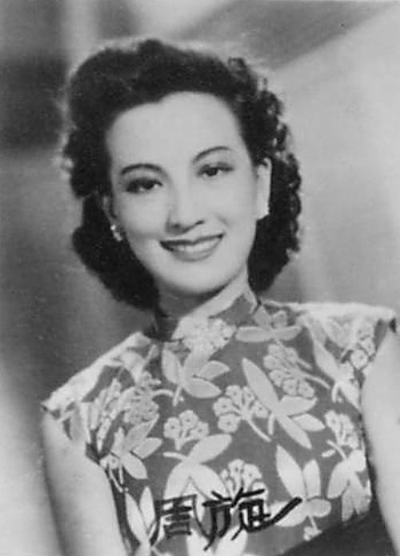
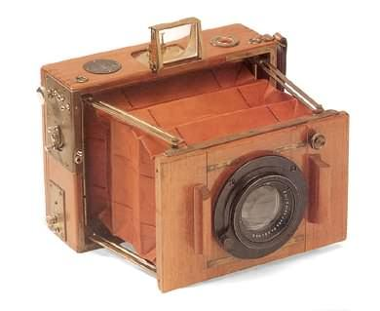
4.电影
20世纪初，西方发明的照相和电影传入中国。早期的电影只有影像，没有声音，称为无声电影。
周璇

Slide 35
课本上介绍了在中国电影史上具有重要地位的几部影片和电影明星们。请大家把他们各自的地位表述出来。
《定军山》是我国自己拍摄的第一部无声电影，《歌女红牡丹》是我国第一部有声电影，赵丹、周璇等都是当时家喻户晓的明星。

Slide 36
照相和电影传入中国对人们的生活有什么影响？
丰富了人们的精神生活，也留下了许多珍贵的历史镜头。

Slide 37
小结：
随着西方思想文化的不断涌入和近代新式教育的兴起，延续了一千多年的科举制度走到了尽头；一批有远见卓识的文学家、艺术家，为了民族的振兴和国家的富强，用激情呼唤着时代的变革；新闻媒体用报纸、杂志、书籍等工具来传播新思想、新文化，开启了思想解放的闸门。

Slide 38
板书设计
京师大学堂等
新式教育
教育文化
废除科举制
新闻出版
《申报》、商务印书馆
鲁迅、郭沫若、茅盾
文学艺术
徐悲鸿、聂耳、冼星海

Slide 39
谢 谢！

